Slide 1
Phase1：数据预处理
任务描述
从原始的西游记小说的文本中，抽取出与人物互动相关的数据。需要屏蔽与人物关系无关的文本内容，为后面的基于人物共现的分析做准备。
数据输入：西游记系列小说文集（未分词）；西游记系列小说中的人名列表
数据输出：分词后保留人名

Slide 2
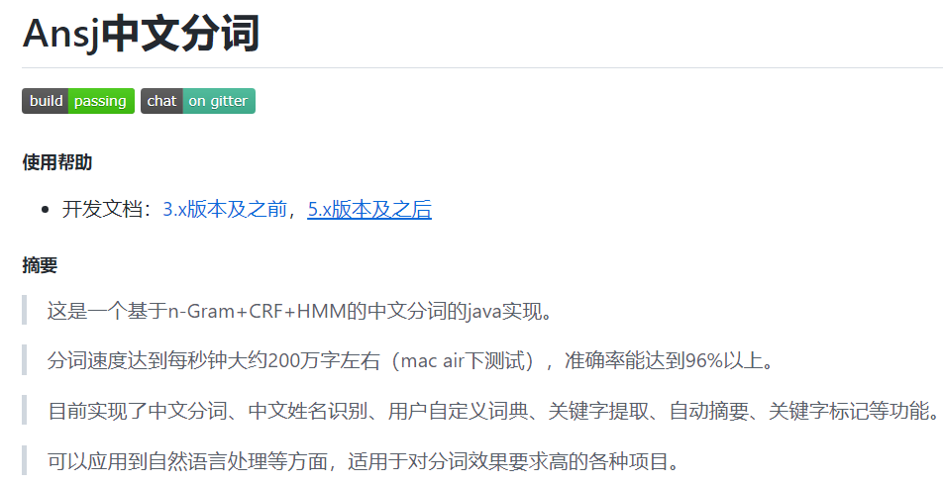
Phase1：数据预处理
使用开源分词工具ansj_seg
利用Ansj_seg的自定义词典的功能，首先将人名列表xiyouji_name_list.txt里的所有人名都加入到用户自定义词典中，然后再去匹配。

Slide 3
Phase1：数据预处理
使用分布式缓存
每个Mapper会获得小说的部分文本，因此需要给每个Mapper都设置好自定义词典，并根据词典内容在分到的部分文本中匹配人名。于是就考虑使用分布式缓存，在Mapper的setup()函数中，拉取分布式缓存中的人名列表文件，并建立自定义词典。

Slide 4
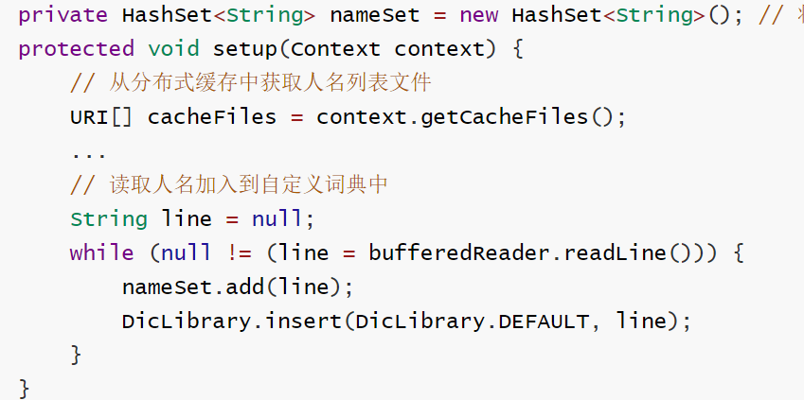
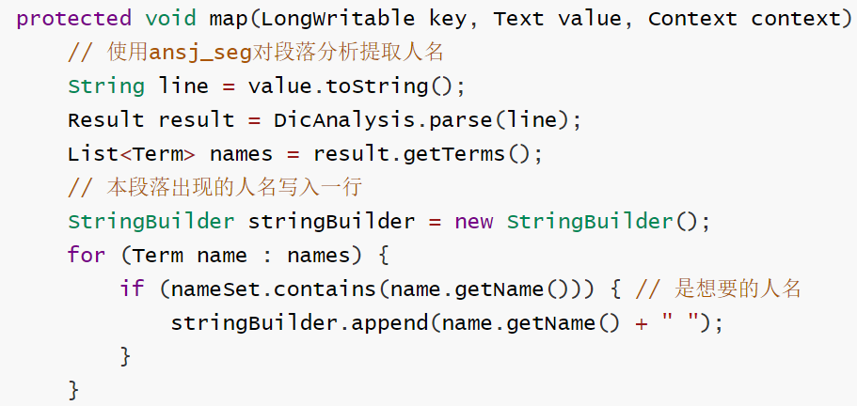
Phase1：数据预处理
Phase1Mapper类
这个类在setup阶段拉取分布式缓存中的人名列表，将其中的人名添加到自定义字典中，然后用 DicAnalysis.parse方法匹配找出每一行的人名。并且将人名拼接成：金星 玉帝 增长天王 猴王 金星的形式输出即可。关键代码如下：

Slide 5
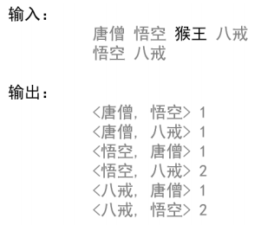
Phase2：人物同现统计
任务描述
利用Phase1的输出，完成人物同现关系的统计。在人物同现分析中，如果两个人在原文的同一段落中出现，则认为两个人发生了一次同现关系；同现关系次数越多，表明两人之间的关系月密切。
另外，小说对于人物名称的使用并不统一：多个名称可以对应同一个人物，如悟空和猴王都可以指代孙悟空，需要根据人名列表进行额外的去重处理。

Slide 6
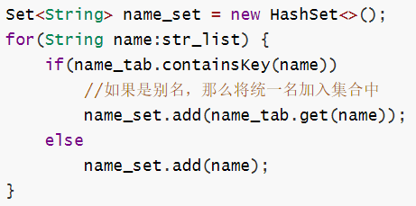
Phase2：人物同现统计
Phase2Mapper类
为了实现别名去重的处理，首先在类中定义一个字典，在setup中输入人物别名和统一名的映射，如<“唐三藏”, “唐僧”>，当处理文件时，检测到某一个字典键时，就取出其对应的字典值，如此一来就实现了名统一
由于会存在一个人物多次出现的情况，统计一段中的人名时，首先将它们放入一个集合中，可以实现同一人物多次出现时的去重；一个段落统计完毕后，再遍历集合中的元素，两两确定同现关系

Slide 7
Phase2：人物同现统计
自定义键：Phase2Key
由于同现关系是两个元素之间的关系，因此，Mapper发送的键为自定义键Phase2Key（实现WritableComparable接口），其中有两个Text变量，分别指示同现关系中的双方的人物名；两个Text变量有先后顺序

Slide 8
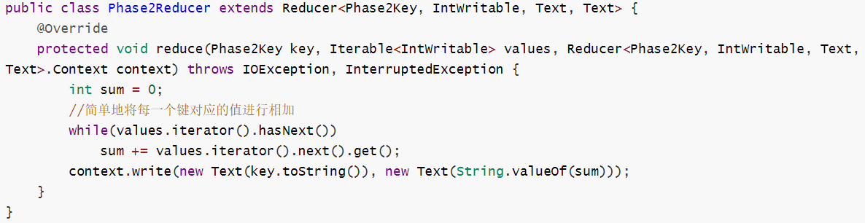
Phase2：人物同现统计
Phase2Reduce类
在reduce中，将相应键（即人物名对）所附带的同现关系次数相加即可

Slide 9
Phase3：人物关系图构建与特征归一化
这个阶段以phase2的输出作为输入，根据共现关系，生成人物之间的关系图，以邻接表形式表示。其中如果两个人之间具有共现关系，则有一条边；而共现次数为边的权重。最后，为了后面的分析方便，需要对共现次数进行归一化处理，共现次数转化为共现概率。

Slide 10
Phase3：人物关系图构建与特征归一化
Mapper
输入为phase2的输入：key为人物共现对(name1, name2)，value为共现次数v。由于phase2的输出是对称的，在phase3中可以看作是name1到name2有一条权为v的有向边。
在Mapper中，将输入key中的name1为输出的key，其value为(name2, v)二元组。这样，相同的name1对应的value会交给一个reduce处理，表示一个节点name1的所有出边。

Slide 11
Phase3：人物关系图构建与特征归一化
Reducer
输入为name1, [(name2, v)]，name1为正在处理的节点，[(name2, v)]为该节点的出边的列表，这也就是我们所要的邻接表的一行。此外，对于每一行，还需要将边权归一化。这只需要先求出当前节点的共现次数总数n，再将每个边权都除以n即可。

Slide 12
Phase4：基于人物关系图的 PageRank 计算
任务描述
根据任务三构建的人物关系图，计算每个任务的PageRank值，从而定量分析小说的主角。
数据输入：任务三构建的任务关系图，即
唐僧 [悟空, 0.5|八戒, 0.5]
悟空 [唐僧, 0.33333|八戒,0.66666]
八戒 [唐僧, 0.33333|悟空,0.66666]
数据输出：每个人物的PageRank值，按照PageRank值降序排列

Slide 13

Phase4：基于人物关系图的 PageRank 计算
算法原理
通常PageRank算法有两种模型：简化模型和随机浏览模型，在网页浏览模型中，可能出现某个网络结点出度为0或者入度为0，而出现排名泄露或者排名下沉的现象，因此引入了阻尼系数d表示在某个网页上继续浏览的概率，其PR值计算公式如下：
但是在本实验中，人物关系是在同一个段落中是否重现，若人物a和人物同现则形成<a, b>和<b, a>两条边，即不会出现出度为0或者入度为0的情况，人物关系图为无向图。
因此综合考虑，选择简化模型更加合适。

Slide 14
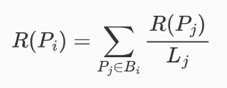
Phase4：基于人物关系图的 PageRank 计算
算法原理
简化模型的公式如下，对于任意网页Pi，它的PageRank值R(Pi)为：
其中Bi为所有链接到网页Pi的网页集合，Lj为网页Pj的对外链接数量。
而在本实验的任务三中构建的归一化的人物图的形式为：
八戒 [唐僧, 0.33333|悟空,0.66666]，
也就是说经过归一化每个人物出边的权重都已经计算好了，即八戒给唐僧的PageRank值0.33333的贡献，给悟空0.66666的贡献。因此本实验人物i的PageRank值R(Pi)计算公式为：

Slide 15

Phase4：基于人物关系图的 PageRank 计算
算法原理
而在本实验的任务三中构建的归一化的人物图的形式为：
八戒 [唐僧, 0.33333|悟空,0.66666]，
也就是说经过归一化每个人物出边的权重都已经计算好了，即八戒给唐僧的PageRank值0.33333的贡献，给悟空0.66666的贡献。因此本实验人物i的PageRank值R(Pi)计算公式为：
其中Bi为指向人物Pi的人物列表，而Wj(Pi)表示人物Pj对人物Pi的贡献权重。

Slide 16
Phase4：基于人物关系图的 PageRank 计算
MapReduce实现
主要分成3个步骤，分别对应三个类：
步骤一：GraphBuilder，建立网页之间的超链接图
步骤二：PageRankIter，迭代计算各个网页的PageRank值
步骤三：RankViewer，按PageRank值从大到小输出

Slide 17
Phase4：基于人物关系图的 PageRank 计算
GraphBuilder类
将任务三构建的人物关系图调整成成迭代计算PR值需要的格式，即将：
唐僧 [悟空, 0.5|八戒, 0.5]
格式在value的邻接链表前设置一个初始PR值1.0，即： 唐僧 1.0$[悟空, 0.5|八戒, 0.5]
只需要一个Mapper阶段即可完成

Slide 18
Phase4：基于人物关系图的 PageRank 计算
PageRankIter类
迭代计算PR值，我们选择使用命令行参数的形式自定义想要迭代的次数，迭代指定次数后终止得到最终结果。
在Mapper阶段中，对每条记录<name, PR$link_list>，产生两种键值对输出：
贡献值
即遍历link_list中的每个(outName, weight)输出 <outName, PR*weight>，(outName, weight)之间是用|分割的。
图的邻接关系
邻接关系需要保存起来用于后续的迭代，即输出<name, link_list>

Slide 19
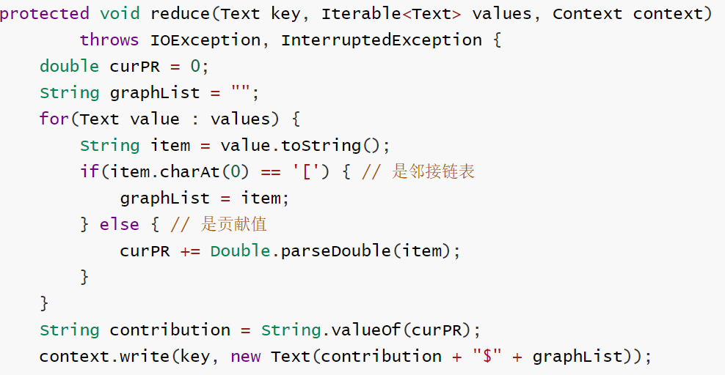
Phase4：基于人物关系图的 PageRank 计算
PageRankIter类
在迭代类的Reducer阶段中，会收到Mapper产生的两种键值对，即PR贡献值和邻接链表信息，需要将PR贡献值求和，然后拼接邻接链表再次得到形如：<name, PR$link_list>的结构输出，进行下一次迭代。
根据value的首字母是否为[来区分
该键值对的值是PR贡献值还是邻接链表。

Slide 20
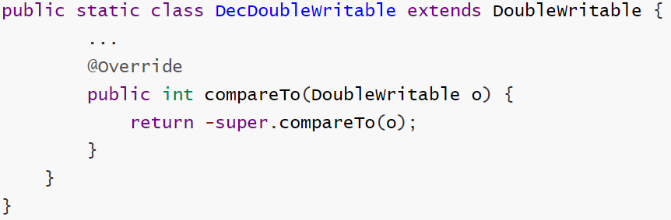
Phase4：基于人物关系图的 PageRank 计算
PageRankViewer类
上一步已经得到了所有人物的PR值，为了方便展示分析，将所有人物按照PR值降序排列。这里利用MapReduce的Shuffle阶段自动根据key排序，因此需要从<name, cur_PR$link_list>中提取出<cur_PR, name>，将PR值放在键上。
由于默认情况是升序排列，这里自定义了PR值了类型DecDoubleWritable，继承自DoubleWritable类并重载其compareTo方法，代码如下：

Slide 21
Phase5：标签传播
在phase3得到了任务共现关系图之后，可以在此之上实现标签传播算法，通过在图的顶点上打标签，进行图顶点的聚类分析，实现《西游记》中人物关系的挖掘。

Slide 22
Phase5：标签传播
我们查阅资料后发现，标签传播其实是一类算法，其中有不同具体的实现版本：有半监督的、也有无监督的，这些算法各有优劣，适合于不同种类的聚类任务。在分析了我们的实验使用场景后，我们选择了下述的这种基于概率矩阵的软标签半监督版本的标签传播算法。
这个算法与其它的标签传播算法相比的特点是：
它是半监督的，可以人为设置少量初始的标签，结果有比较好的可解释性，利于实现本实验中的启发式的人物关系挖掘
它基于矩阵运算，具有很好的并行性，可以利用MapReduce框架提供很好的优化效果

Slide 23







Phase5：标签传播
$L个$标记样本
标记$矩阵Y_{L}$
$N个$样本
$U个$未标记样本
未$标记矩阵Y_{U}$
$C个$类
软$标签矩阵F$

Slide 24




Phase5：标签传播
标记$矩阵Y_{L}$
$$×$$
$$=$$
未$标记矩阵Y_{U}$
概率$矩阵P$
软$标签矩阵F$
软$标签矩阵F′$

Slide 25
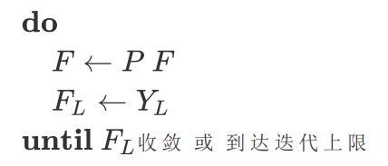
Phase5：标签传播
迭代算法
软$标签矩阵F$

Slide 26
Phase5：标签传播
并行化优化
由矩阵乘法的定义，每一轮迭代得到的F(i,j)为P(i,-)和F(-,j)的点积，这样每个元素的计算都是独立的，可以并行计算。每次计算涉及P和上一次迭代的F两个数据，由于P是在整个算法中固定的，而F会随着每次迭代改变，因此这里我们设计将P作为每个Mapper拥有一份的数据，而将F矩阵按列切分，分配给不同的Mapper节点并行处理。

Slide 27




Phase5：标签传播
$$∙$$
$$=$$
对概率$矩阵P每一行i$
软$标签矩阵F的一列j$
软$标签矩阵F′的一列j$

Slide 28
Phase5：标签传播
Mapper
在setup函数中，读取phase3的输出文件，构造矩阵P.
Mapper的输入为F矩阵的一列j，map函数将这一列与P的每一行i相乘，得到新一轮的F(i,j)输出，输出格式key为列j（即标签），value为行i（即样本名）和F(i,j)的值的对。这个输出格式使得相同的列可以分到一个reduce，从而保持新一轮的F矩阵也是按列存储的，以便下一轮的迭代。
Reducer
Reducer的输入是同一列j的所有(i, F(i,j))的列表，这就对应着F矩阵按列存储的邻接表，在reduce中完成序列化输出即可。

Slide 29
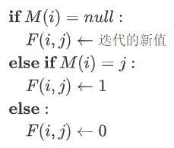
Phase5：标签传播
一个最重要的细节是对于标记数据的处理。这个算法中，对于标记的数据和未标记的数据的处理逻辑是基本一致的，唯一的区别是标记数据的值在迭代时始终不变。
在Mapper初始化时，再保存一个记录标记数据的表M:L→C，由于半监督学习场景下标记数据量是很小的，因此不会引入性能瓶颈。然后，在迭代计算时，每次计算F(i,j)数据时，都先在M中查找：

Slide 30
Phase5：标签传播
这个算法有两个输入P和F，其中P在Mapper的setup中从phase3的输出中读入；而F则为前一次的迭代结果，作为map函数的输入。因此我们还需要一个初始的F0. 在F0中，标记的数据就使用它的原值构建，而对于未标记的数据，算法描述中称它的值可以为任意值，对此我们设计了两种策略：
1. 将未标记的数据每个的类别初始化为其自身
2. 将未标记的数据每个随机分配一个已标记的类别
在实现中，这两种策略的表现有所不同。事实上，1对应的分类数C等于样本数N；而2的分类数C等于标签数L。这样如果使用1，一些边缘的角色可能不属于任何一个标记的类别而自成一类；而使用2可以强制要求每个角色都归为我们所标记的几个类别之一。我们讨论后认为这两种实现都有道理，结果也具有可解释性，于是保留了对应实现。

Slide 31
Phase5：标签传播
最后还需要将最后一次迭代的F矩阵处理成可读的结果，这还需要两步：
1. 首先要将按列存储的F再按行整理出每个样本（每行）最大的F(i,j)对应的类。
2. 然后，再将相同聚类的样本整理到一起。
为此，我们又定义了两个MapReduce任务。
对于1，设计Mapper将以邻接表格式储存的每一列数据，还原成key为i（样本），value为(j,F(i,j))对的形式，以行i做合并。到了Reducer，就统计每个行i中最大的F(i,j)对应的j作为它的聚类结果输出，输出key为标签，value为这个样本。
对于2，它的输入是1的输出，设计Mapper为ID函数，Reducer中自然得到了key为标签的所有样本，序列化输出即可。

Slide 32
Phase5：标签传播
最后，在执行这个半监督算法之前，我们还要设置一些初始标签。这里我们设计了几种策略：
师徒四人
师徒四人+白龙马
所有主要人物，即师徒四人+白龙马+如来佛祖+观音菩萨+玉皇大帝
我们将这些设计的标签都进行了运行测试、比较输出，以取得较好的人物关系挖掘结果。

Slide 33
Phase6：可视化处理
利用软件Gephi(Version: 0.9.6)进行数据读取和可视化分析
为了能进行正确可视化处理，需要导入两个csv文件：
节点文件：提供每一个节点的id、name（人物名，用于节点标识）、tag（标签传播处理后的标签，用于颜色分类）和pr（PageRank值，用于节点大小排序）；
边文件（在本次实验中为有向边）：提供每一条边的id、source_id（出节点id）、target_id（入节点id）和weight（权重）

Slide 34
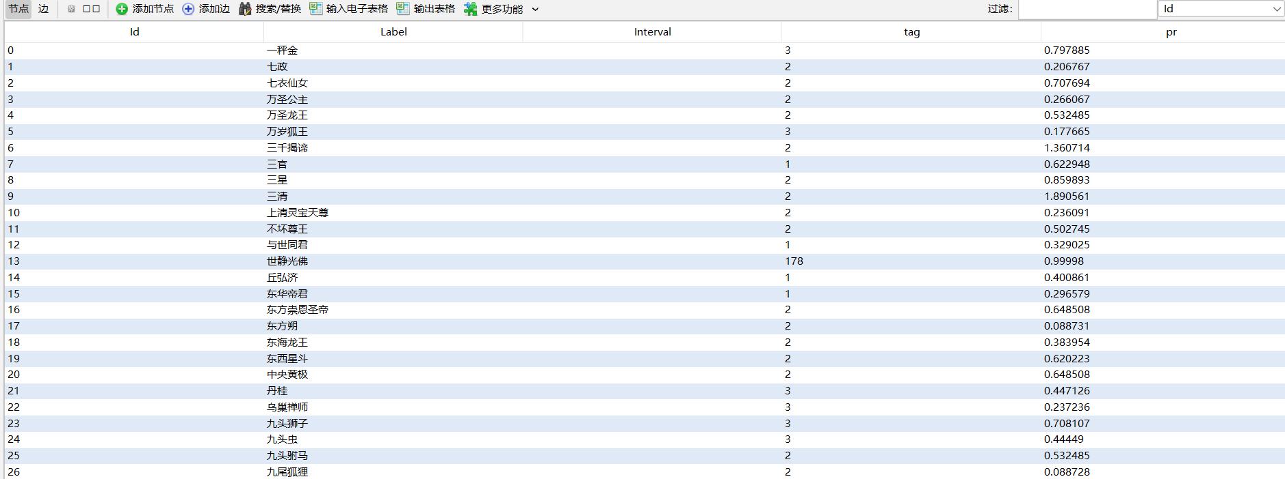
Phase6：可视化处理
节点文件示例：

Slide 35
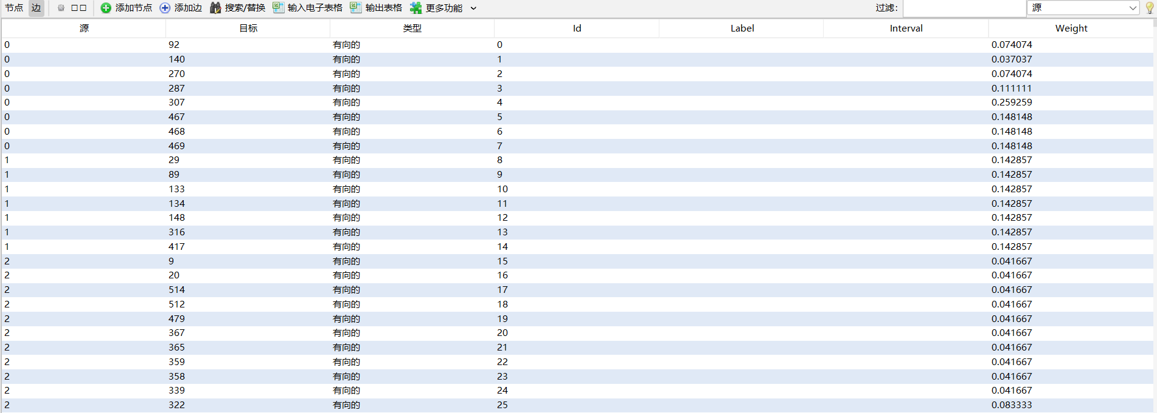
Phase6：可视化处理
边文件示例：

Slide 36
Phase6：可视化处理
而这些结果需要从两个文件中获取：
PageRank（排序前）结果，即为dataFile，其每行格式为：Name \t PageRank$[Name_0, weight_0|Name_1, weight_1|...]
标签传播处理后结果，即为tagFile，其格式为：Tag \t Name_0 Name_1 ...
因此首先需要进行数据转换：
首先读取dataFile,对每一行的Name进行id映射，填入字典中（方便后续根据同现关系中的两个人物名确定边的出节点id和入节点id），同时向节点列表中添加新的Point对象，初始化其id、name和pr属性；
然后读取tagFile，在每一个tag下，对于读取到的每一个人物名，通过字典取出对应值（即id），寻找到在节点列表中位置，初始化tag属性：节点列表视为初始化完成；
再读取dataFile，对于一个人物的每一个邻居“Name_i weight_i”，初始化一个Edge对象，填入id、source、target（通过名字和id的映射字典获得值）以及weight：边列表视为初始化完成；
将节点列表和边列表分别写入csv中，导入Gephi中即可完成可视化。

Slide 37
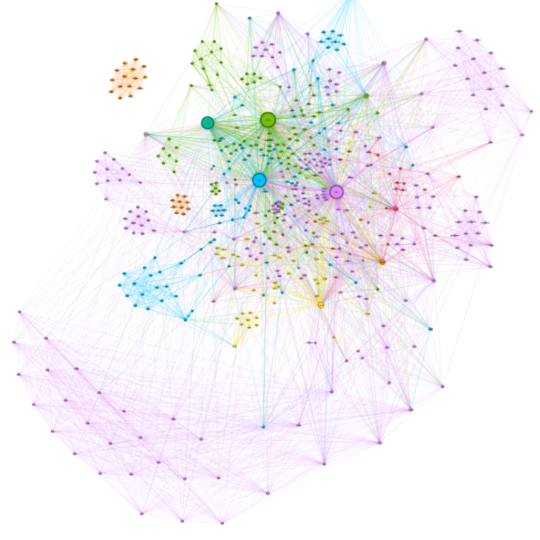
Phase6：可视化处理
结果选择：由于本实验采用的标签传播算法是半监督算法，因此多次改变初始的标签划分一一测试，以得到更直观的可视化结果；最终确定初始化标签划分为“所有主要人物，即师徒四人+白龙马+如来佛祖+观音菩萨+玉皇大帝”，并且设置按照tag划分节点颜色、按照pr值进行节点大小排序、边携带点颜色，得出的可视化结果如下：

Slide 38
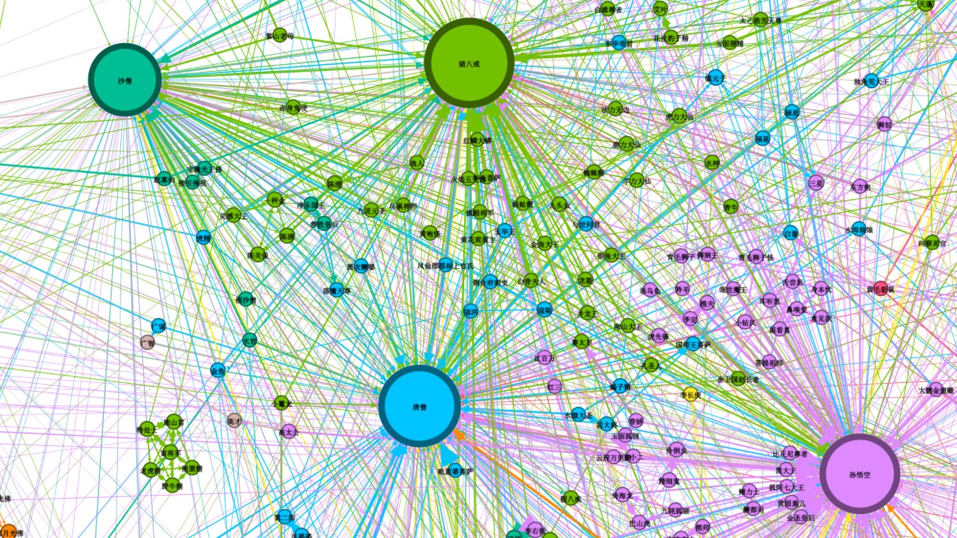
Phase6：可视化处理
主体的局部视图：
可以观察到，沙僧、猪八戒、唐僧、孙悟空这四位角色的节点突出，并且关系网络复杂，与西游记主角的身份符合。

